Slide 1


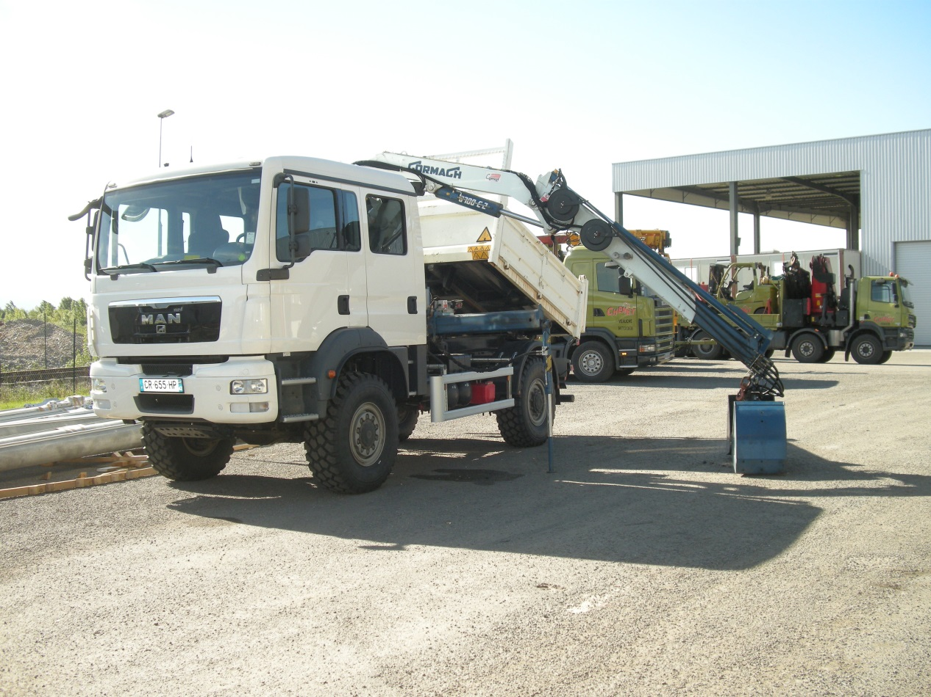
DOSSIER
Camion MAN 4X4

Slide 2
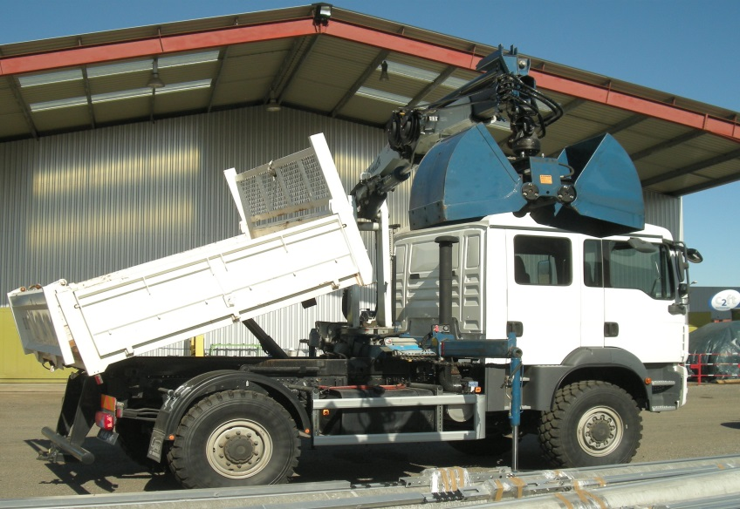
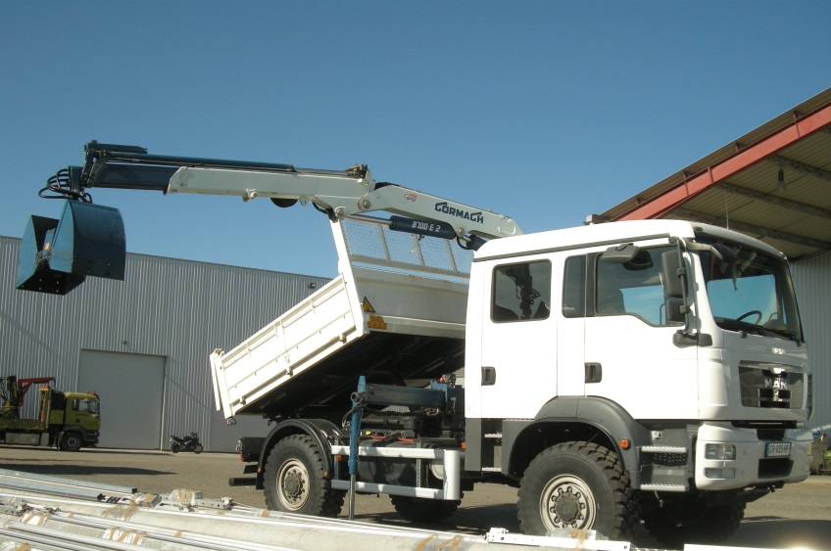
Camion tout terrain équipé d’un bras de grue, une benne preneuse et d’une benne basculante
Particularités :
Cabine 6 places
Charge utile 6 tonnes
Transports CHENET
ZAC L’ORME LES SOURCES
BP 39 – 42340 VEAUCHE
TEL 04.77.31.36.36
FAX 04.77.31.99.81
Email : info@transportschenet.com

Slide 3
Descriptif du véhicule:
Moteur
Refroidisseur
Embrayage
Moteur D0836LFL63 – 250ch / 184KW EURO5 – 1000 Nm C-R OBD2
Régulation moteur EDC
Carter huile pour une puissance en côte allant jusqu’à 60 %
Filtre à carburant supplémentaire chauffant SEPAR avec séparateur d’eau
Module de pilotage pour échange externe de données (KSM) avec fonctionnalité de carrosserie
Frein sur échappement (EVB)
Dispositif Flamme – Start
Embrayage avec diamètre 395mm renforcé
Prédisposition pour dispositif démarrage/arrêt moteur sur l’extrémité AR du cadre
Limiteur de vitesses électroniques – 89km/h avec + 1km/h de tolérance
Régulateur de vitesse
Boite de transfert
Boite de transfert G102
Prises de mouvement
Prise de force N109/10b avec bride f=1,90 en haut
Hélice de ventilateur pour PM perm. (indispensable pour fonctionnement PM supérieur à 1 heures
Blocage de changement de vitesse pneumatique
Essieu AV
Ressorts AV
Charge AV
Ressorts AV paraboliques 7,5 t
Attention : augmentation maximum de la charge sur suspension AV
Blocage de différentiel sur essieu AV avec bruiteur
Directibilité diminuée avec blocage de différentiel enclenché sur pont AV
Traction AV permanente

Slide 4
Pont AR
Ressorts AR
Charge AR
Ressorts AR paraboliques 10 t
Attention : augmentation maximum de la charge sur suspension AR
Pont AR à réducteurs planétaires HP-1333 – monte pneumatique simple
Démultiplications
Rapport de pont planétaire AP i=6,00
Roues
Roues disque 10 trous 10,0-20 sur 1er essieu AV TL
Roues disque 10 trous 10,00-20 en tant que roue de secours TL
Roues disque 10 trous 10,00-20 sur 1er pont AR TL pour monte pneumatique simple
La roue de secours est montée sur la carrosserie/la semi-remorque
Pneumatiques
Essieu avant
Essieu arrière
Roue de secours
2*81#R0080341 MI 395/85R20 XZL TL MOT-S + G (route + tout terrain)
2*81#R0080341 MI 395/85R20 XZL TL MOT-S + G (route + tout terrain)
2*81#R0080341 MI 395/85R20 XZL TL MOT-S + G (route + tout terrain)
Réservoir à
carburant
Réservoir à carburant 300l à droite
Bouchon d’obstruction de réservoir sans antivol 1 x sans ventilation
Cadre de
châssis
Empattement 3900mm
Porte-à-faux AR du cadre 1775mm
Pare-chocs en acier
Système
De freinage
MAN BrakeMatic (système freinage électronique)
Frein d’utilisation en montée en tout terrain
Frein d’immobilisation avec actionnement commande pneumatique de l’essieu AV

Slide 5
Cabine
Extérieur
Cabine double avec 4 portes ‘DK’ largeur 2240mm, longueur 2785mm
Eclairage des emmarchements pour chauffeur et convoyeur
Bras de rétroviseur pour largeur de carrosserie 2300 à 2400mm
Sans réduction du brouillard de projection d’eau
Cabine
Intérieur
Siège confort chauffeur avec suspension pneumatique
Sans banquette convoyeur à l’AR
Climatiseur AC R134A exempt de CFC avec régulation thermique automatique
Liseuses pour chauffeur et convoyeur
Sans ceintures de sécurité pour la banquette arrière
Poignées de maintien au dessus de la porte à droite et à gauche
Plaquettes en français
Plaquettes ABS-toutes roues motrices en français
Cadrans
Tachygraphe électronique
Langue 1 ‘français’ pour écran sur tableau de bord
Avertisseur acoustique pour marche AR engagée déconnectable
Eclairage
Faisceau de câblage pour feux AR livraison de 1,5m en vrac
Contacteurs et fils pour éclairage de compartiment de chargement
Préparation pour éclairage supplémentaire sur pavillon de cabine
Circuit électrique
Interface de carrosserie sous portillon AV
Prise femelle pour remorquage 24 V7+4 broches à l’extrémité AR du cadre
Prise femelle dans la cabine 12 V 2 broches et 24 V 2 broches
Robinet coupe batteries électrique
Batteries de 12 V 140 ah – 2 unités

Slide 6
Autres
Manuel du chauffeur en langue française
Conservation pour transport outre-mer
Flexible de gonflage pneus 20m ave manomètre
Cric 12 tonnes
2ème cale de roue
Spécifique au pays
Et exploitation
Système de freinage francisé
Equipements
Supplémentaires
Départ usine
Peinture blanche
Vitesse
En km/h
(Gamme route)
Rapport démultiplication on |  | Tours | Tr/mn
1 | 9,48 | 9,20 | 3,90
2 | 6,58 | 13,30 | 5,60
3 | 4,70 | 18,60 | 7,80
4 | 3,48 | 25,20 | 10,50
5 | 2,62 | 33,40 | 14,00
6 | 1,89 | 46,40 | 19,40
7 | 1,35 | 64,90 | 27,10
8 | 1,00 | 87,60 | 36,60
9 | 0,75 | 116,80 | 48,80
R1 | 12,20 | 7,20 | 3,00

Slide 7
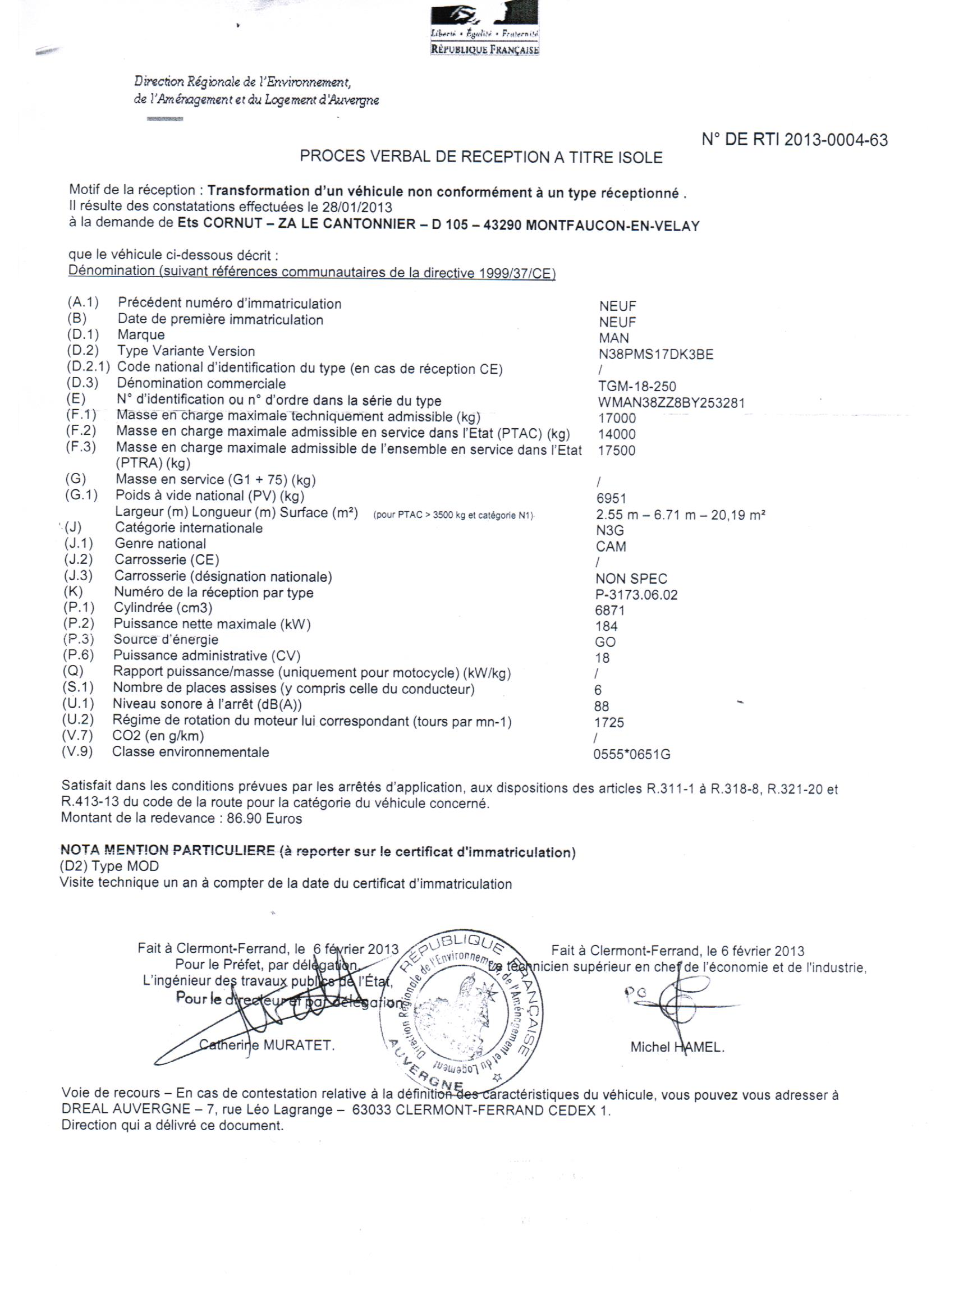

Slide 8
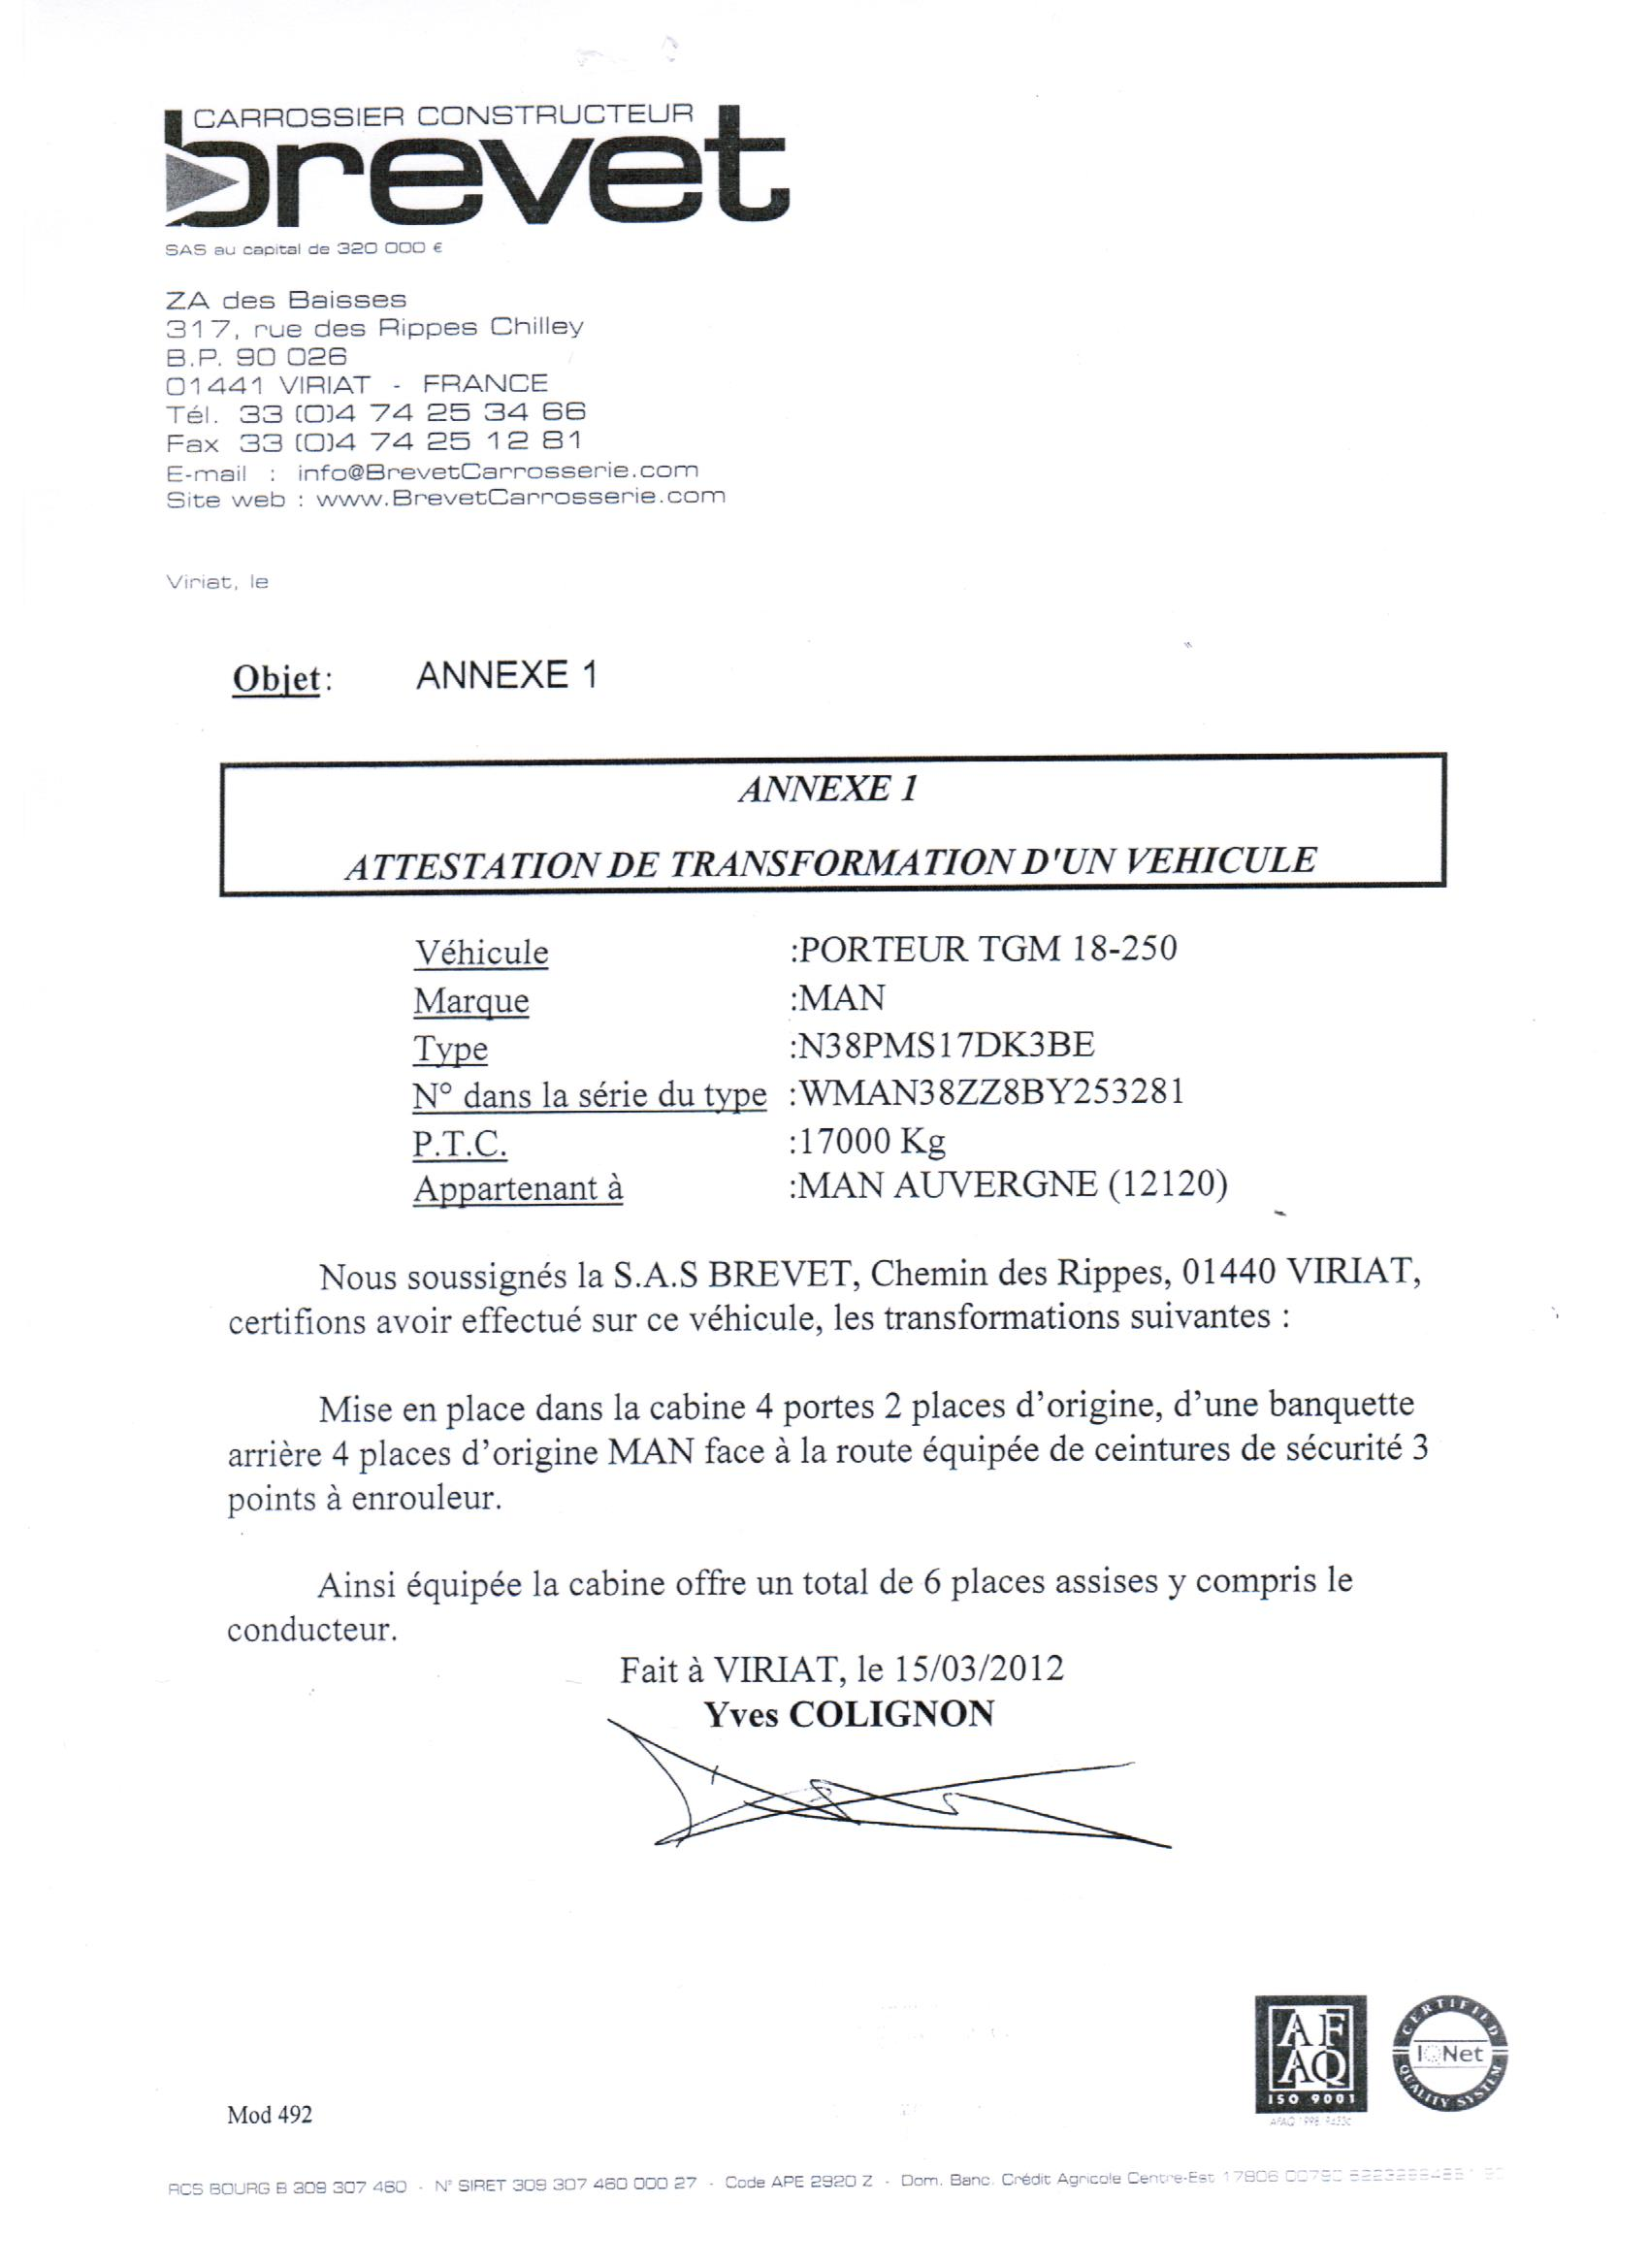

Slide 9
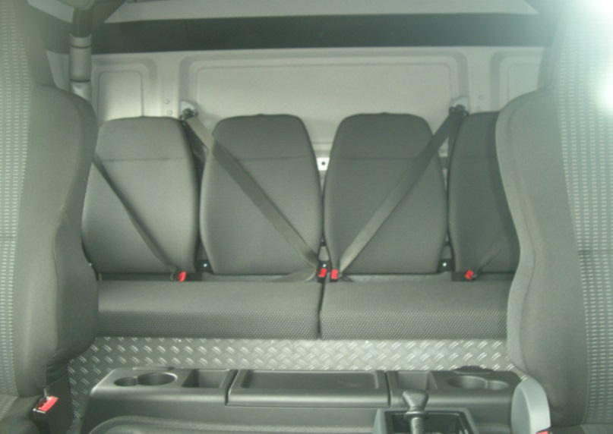
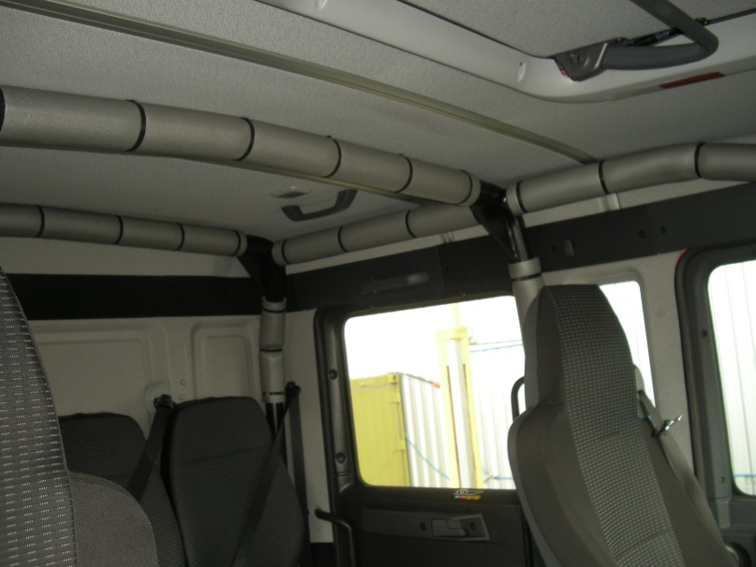
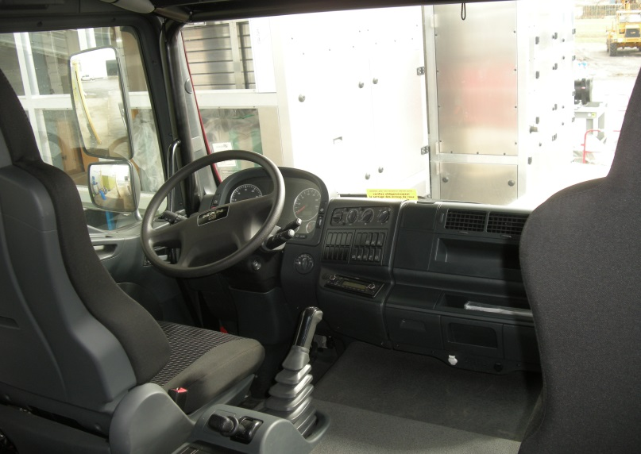
Cabine + arceaux

Slide 10
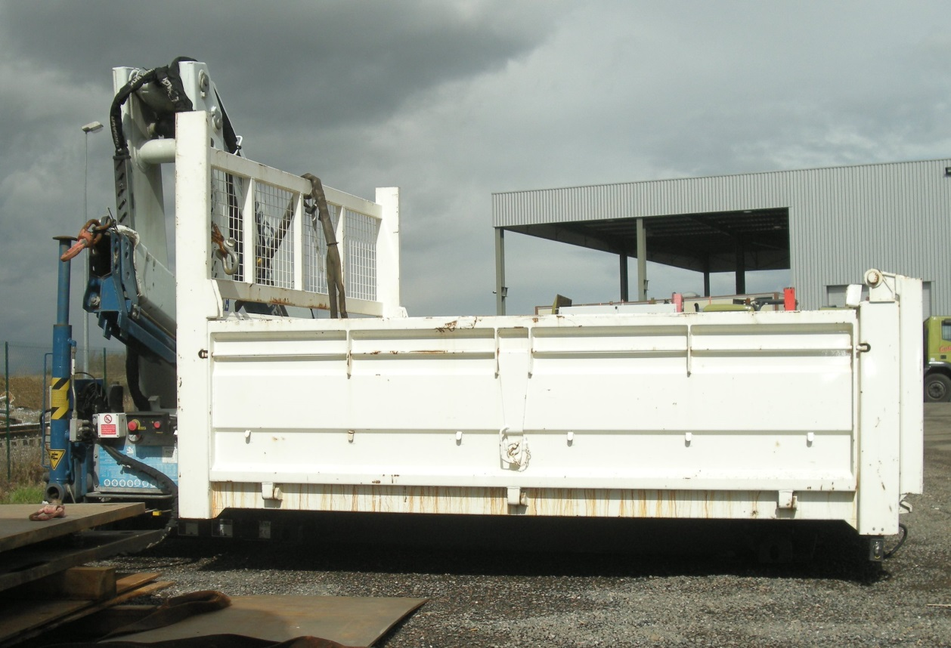
Benne transporteur sur support amovible :
Dimensions utile 2700 x 2420 x 600
Basculeur avec vérin télescopique
Commande par distributeur avec manipulateur pneumatique proportionnel
Fonctionnement avec hydraulique de la grue (sans pompe, sans réservoir)
Faux châssis en tube acier S355
Béquilles de sécurité manuelle
Caisse : plancher tôle acier S355 ép. 4mm sur traverses longitudinales soudées en continu
Face avant acier avec porte échelle grillagée fixe
Une ridelle manuelle par côté – hauteur 500mm en tôle acier S355 ép. 3mm
Fermetures centrales à leviers

Slide 11
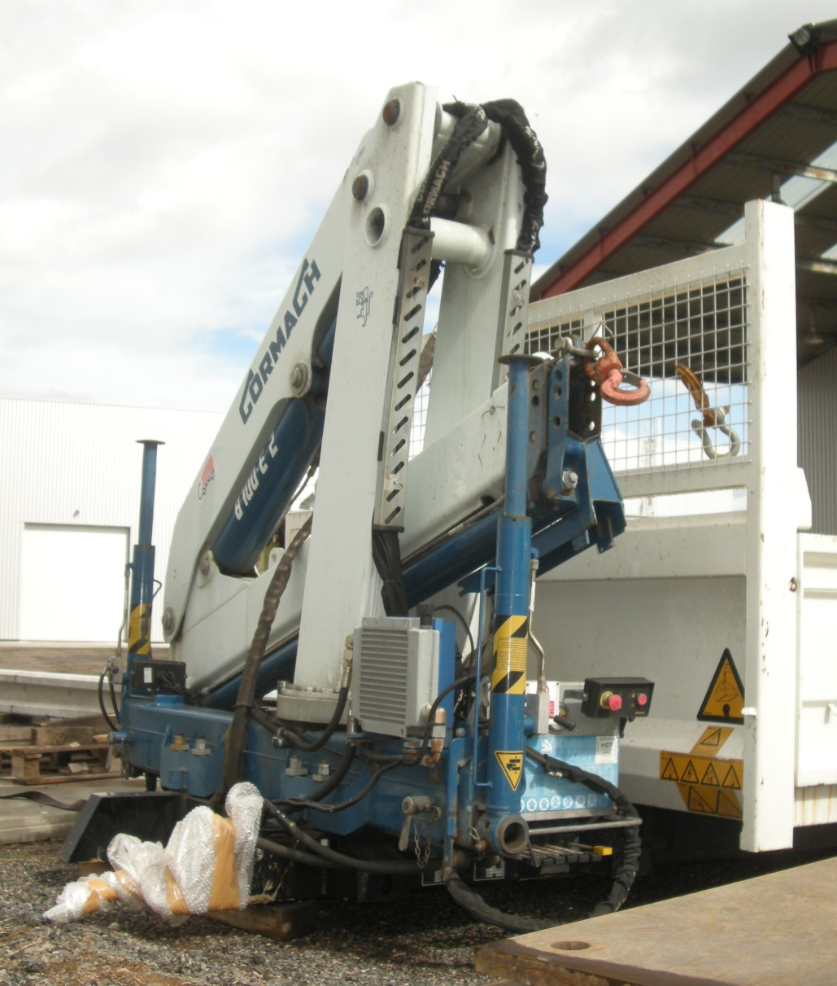
Grue CORMACH 8700 E2:
Portée 930kg à 7,63m
Moment statique à l’axe de la tourelle : 8730 daNm
Moment de rotation : 820 daNm
Crochet standard : capacité 3 tonnes
Rotation à 360° avec moto-réducteur hydraulique, frein à disque dans bain d’huile
Bras alignés pour conserver la charge de l’axe
Stabilisateurs de la grue de base en extension manuelle : 4494mm
Boîtier TIMER RESET
Filtre haute pression, filtre à air, filtre conventionnel
Double commande
Couleur grue blanc et bleu CORMACH
Echangeur de chaleur
2 activations hydrauliques + interface accessoire en bout d’extension
Heures de grue : 110 heures

Slide 12
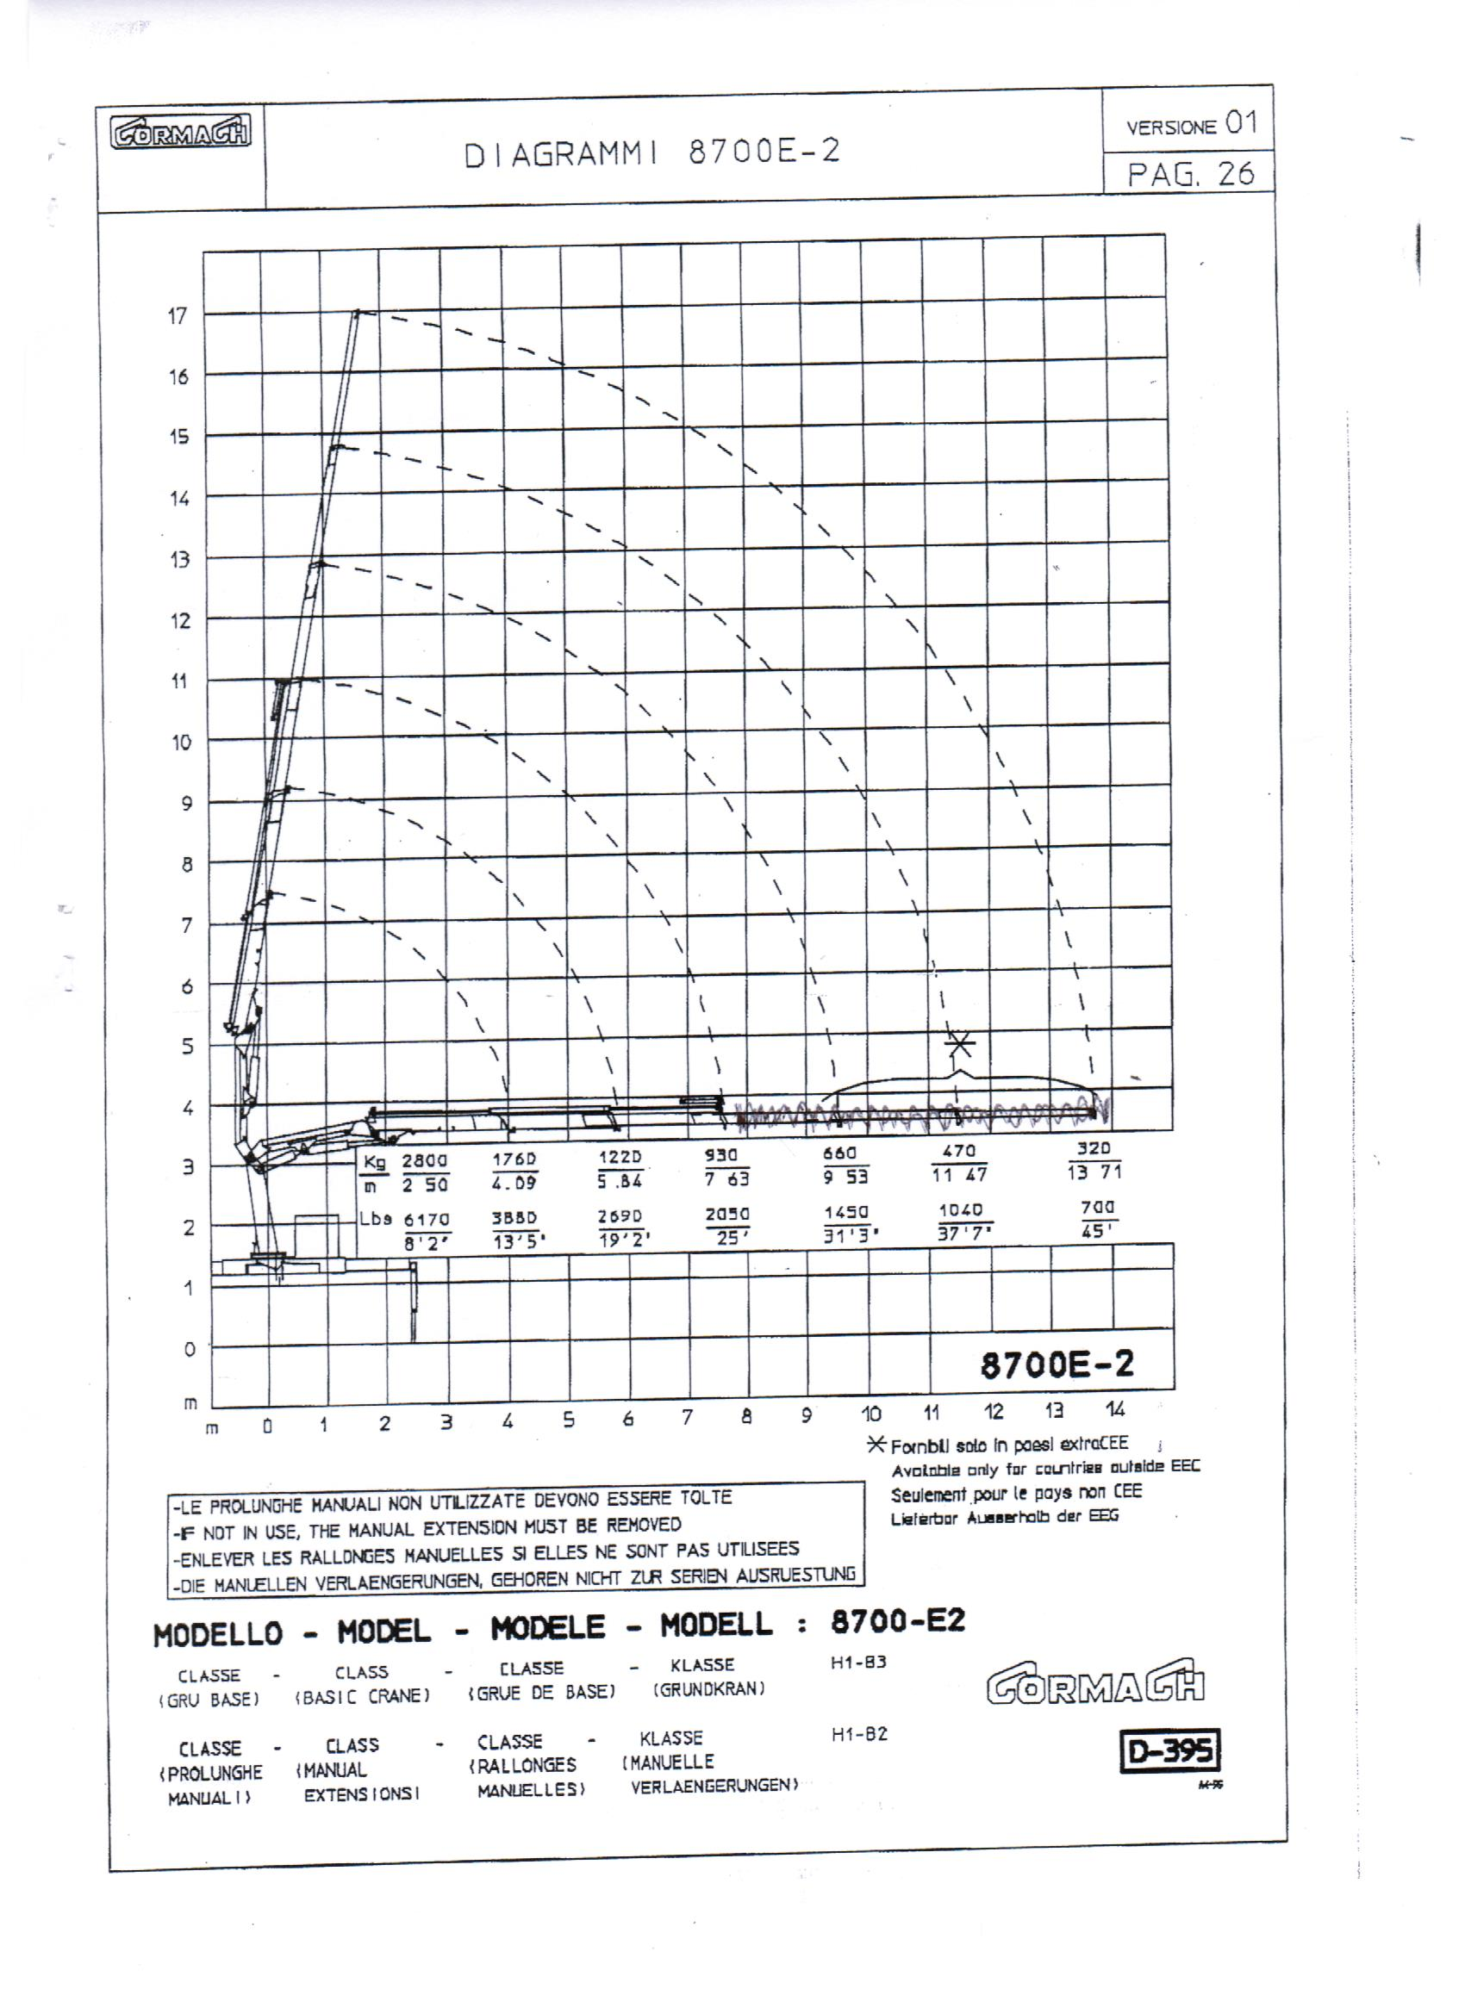

Slide 13
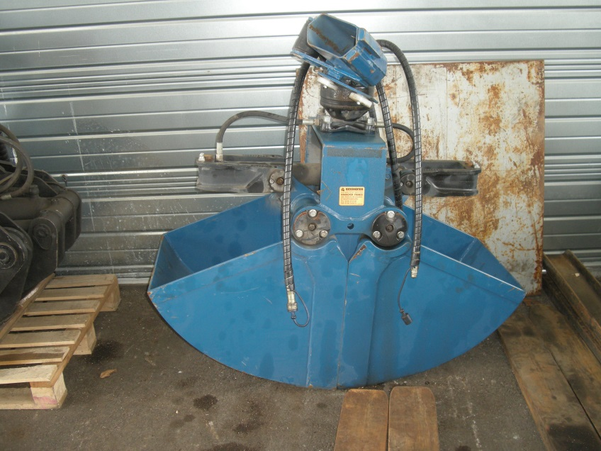
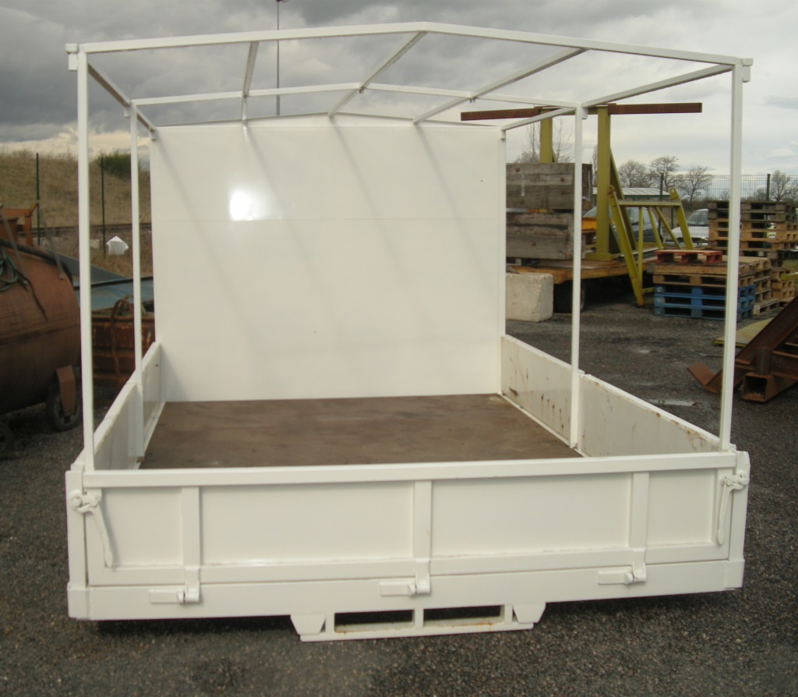
Benne preneuse de reprise – 250 litres – Rotator 2,5 tonnes
Plateau bâché utile
3,50m x 2,34m x 1,80m de haut
débâchable

Slide 14
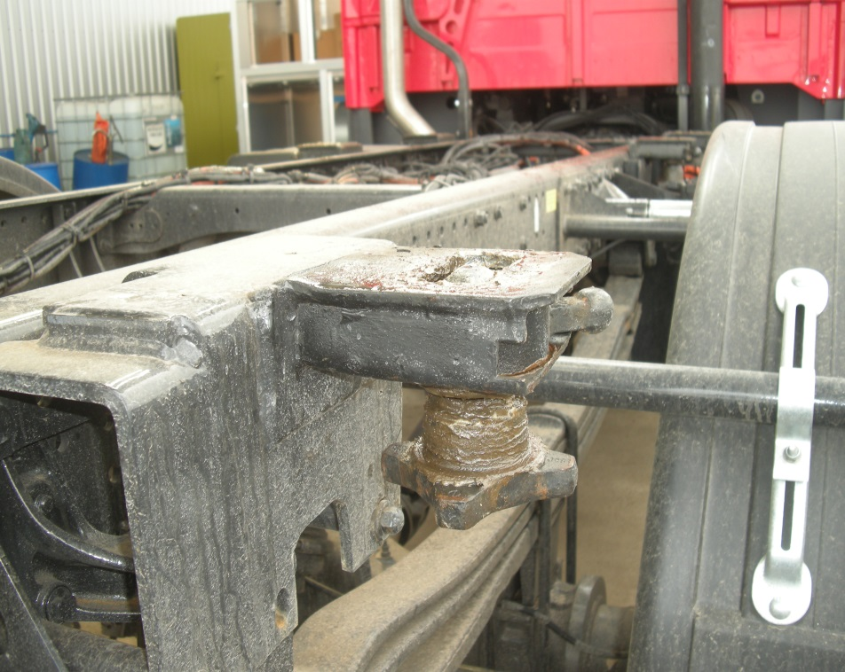
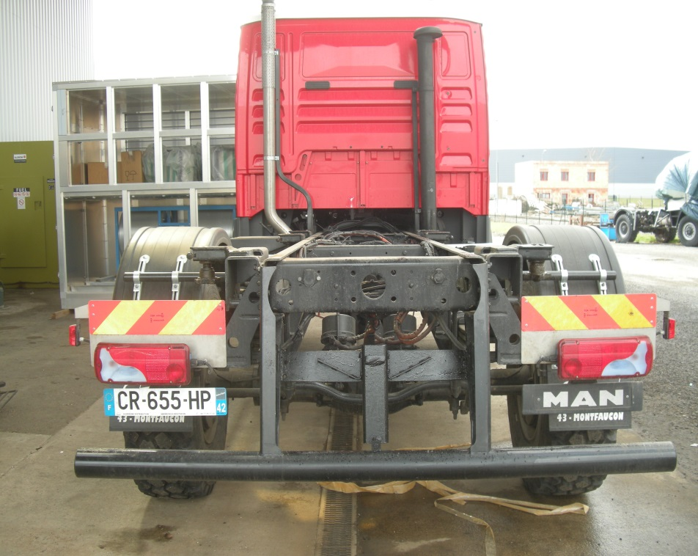
Montage sur châssis amovible par twist lock :
Pompe hydraulique 25 cm3/tr à débit fixe
Montage sur faux châssis amovible par twist lock avec benne
2 vérins d’élévation du véhicule course 400 mm maxi
Plein d’huile : 50 litres – réservoir dans l’empattement

Slide 15
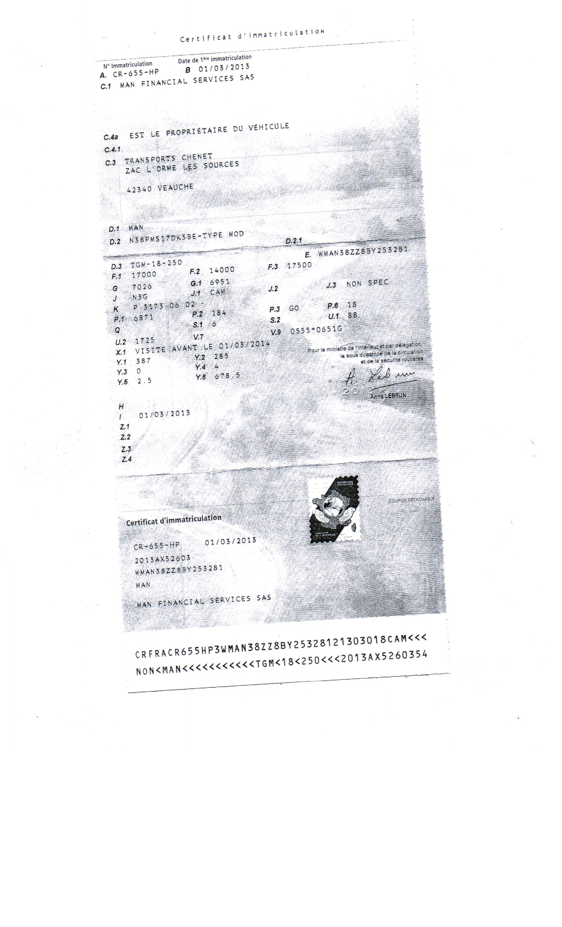

Slide 16
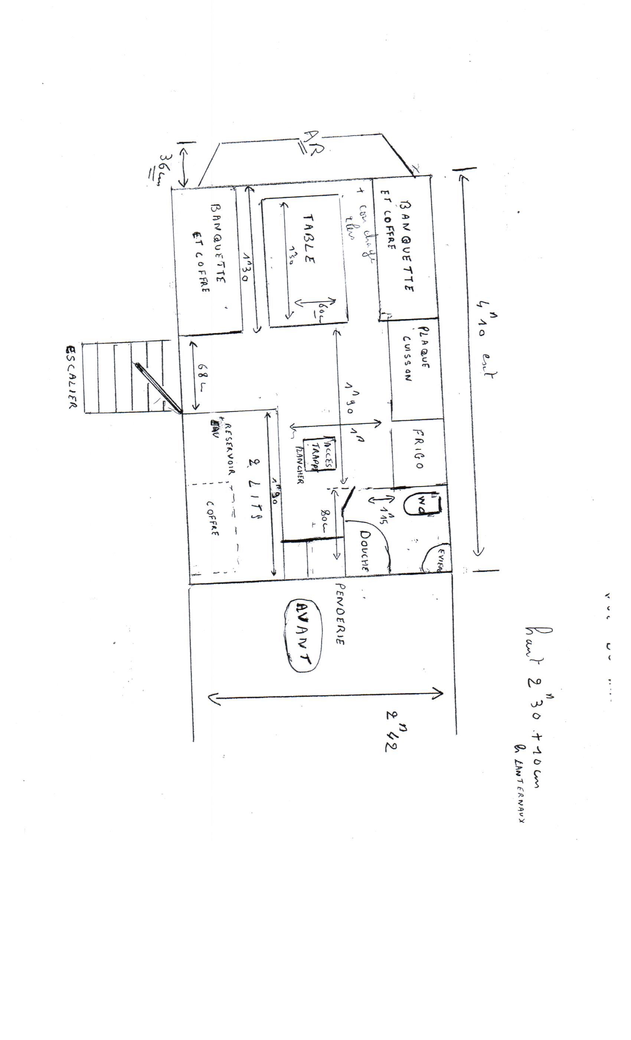

Slide 17
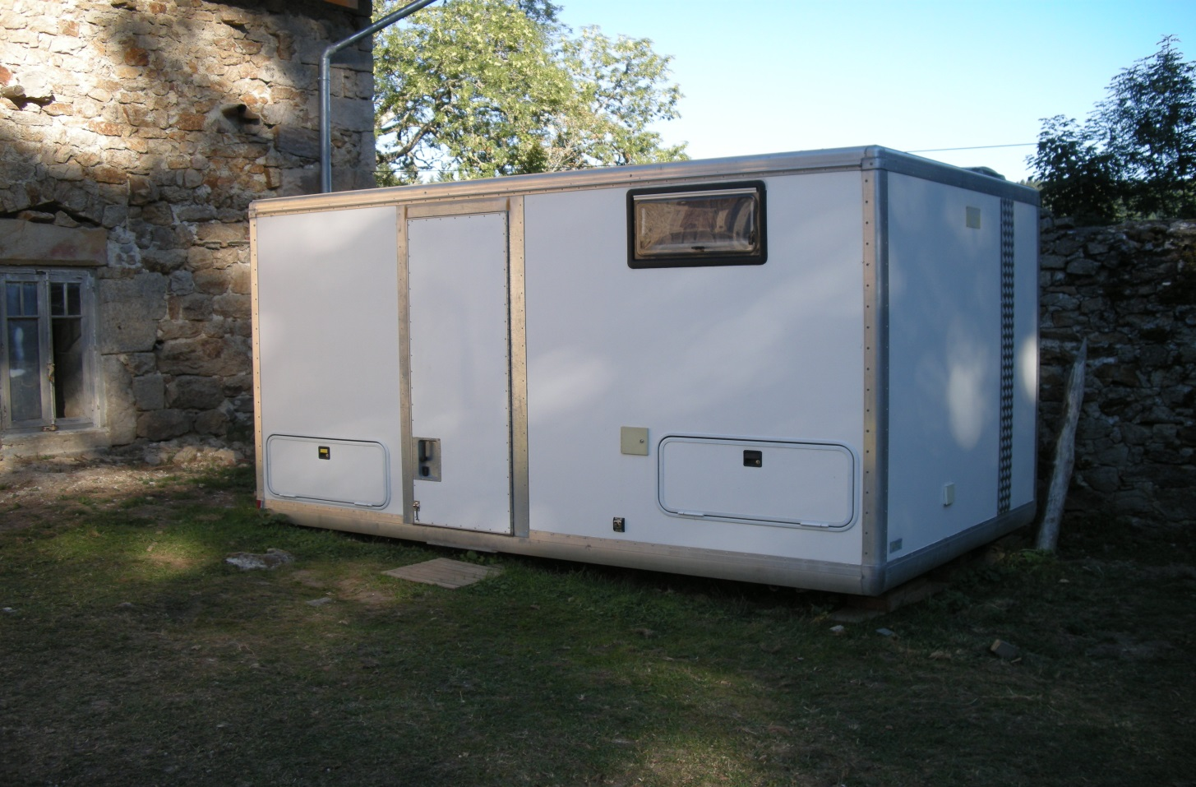
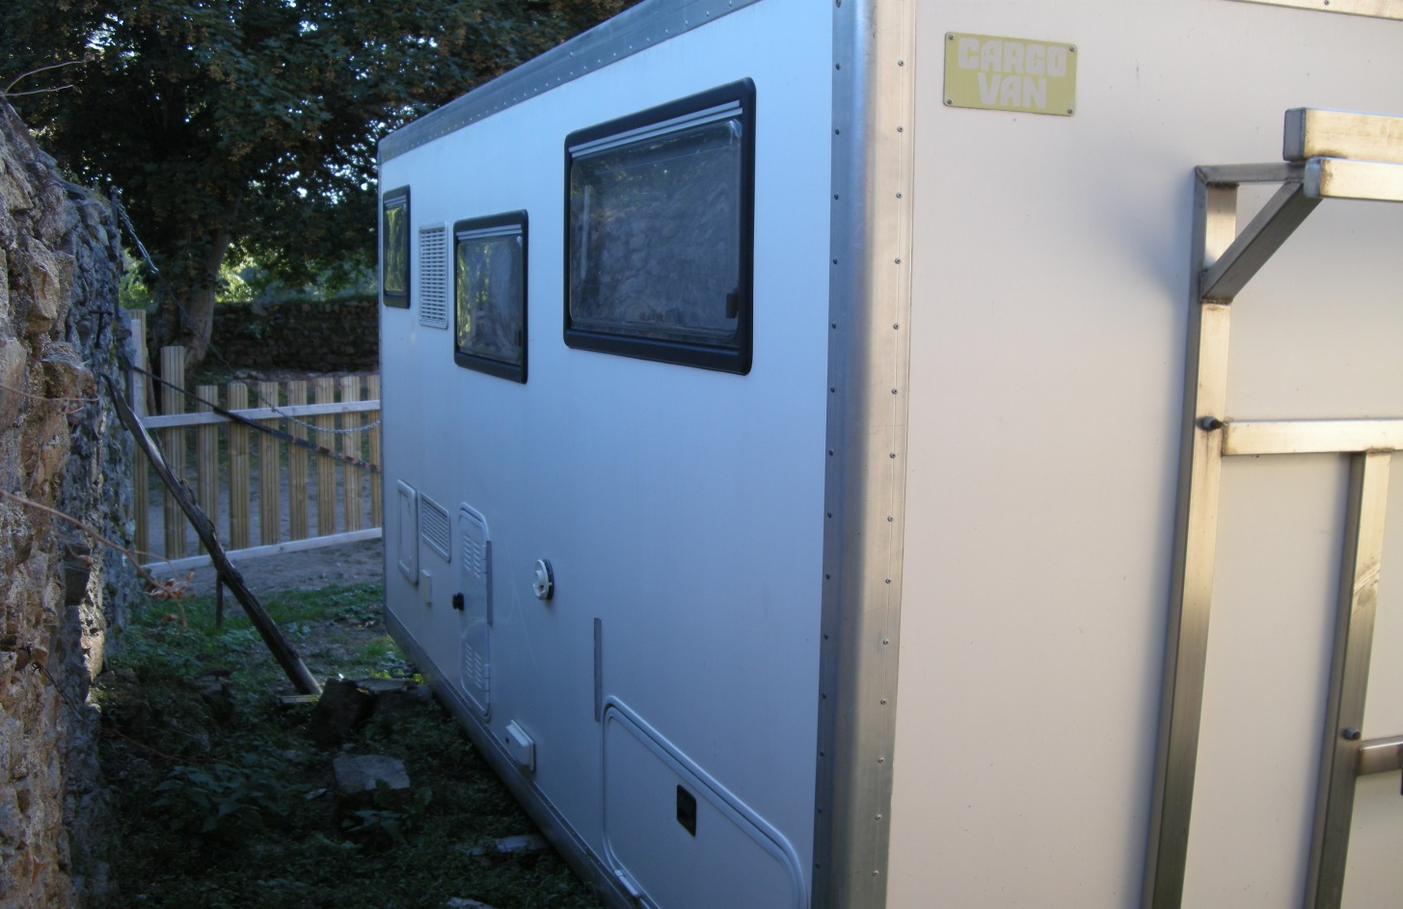

Slide 18
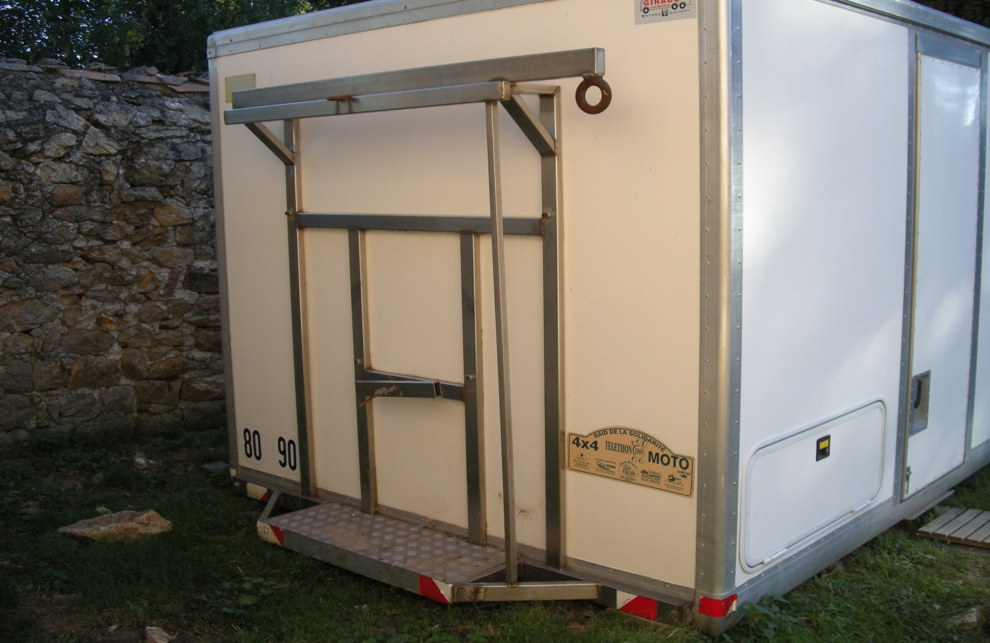
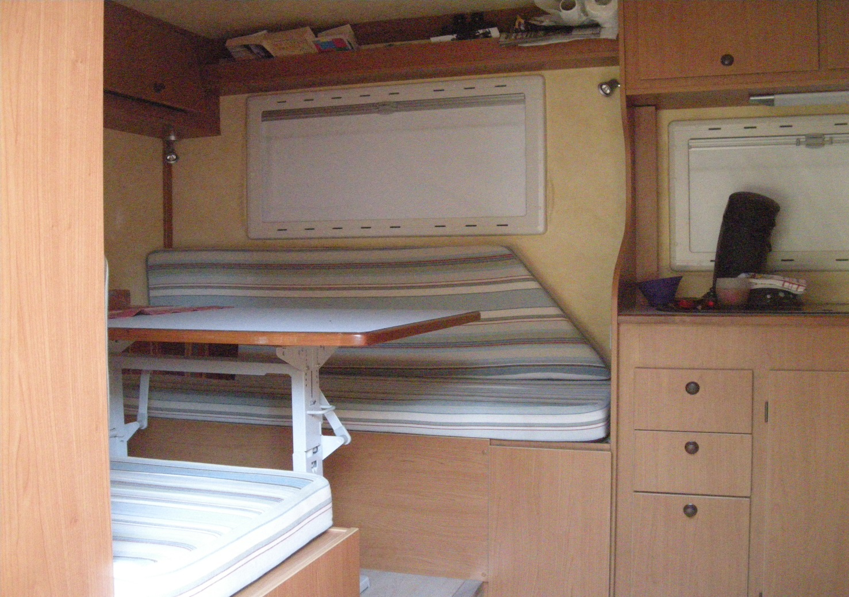

Slide 19
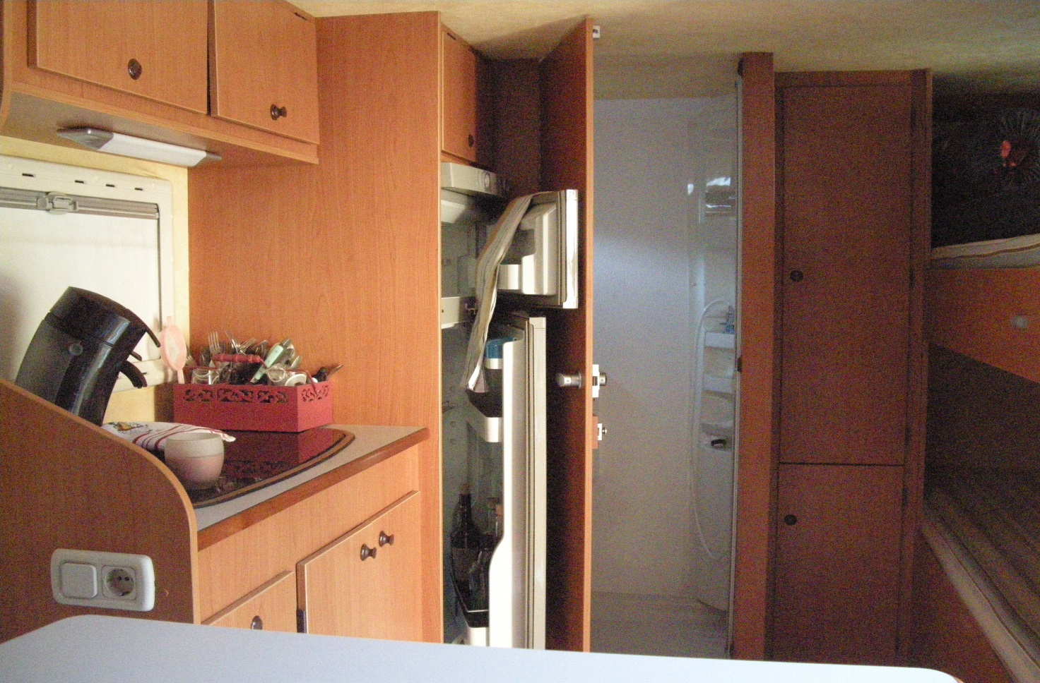
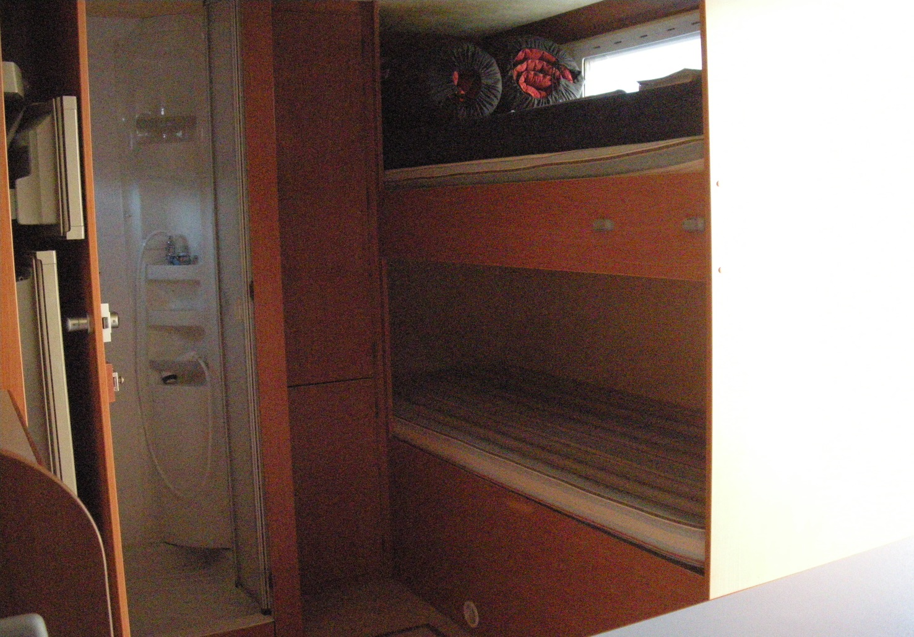

Slide 20
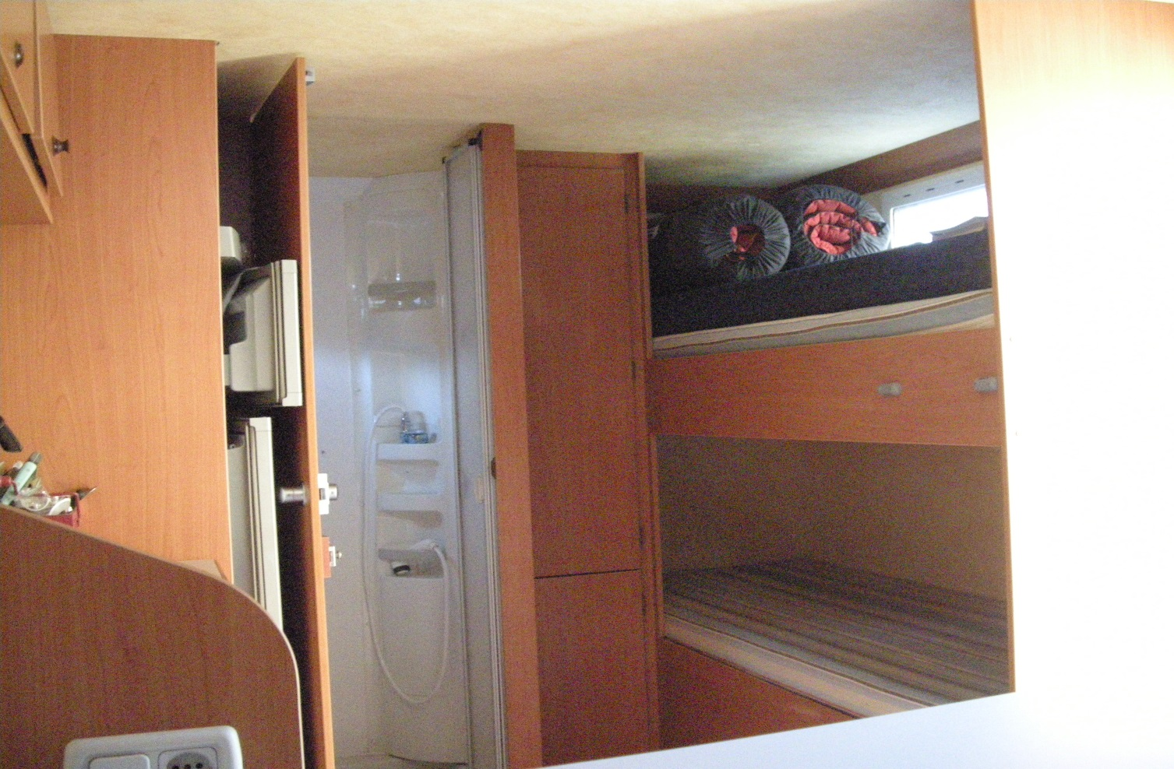
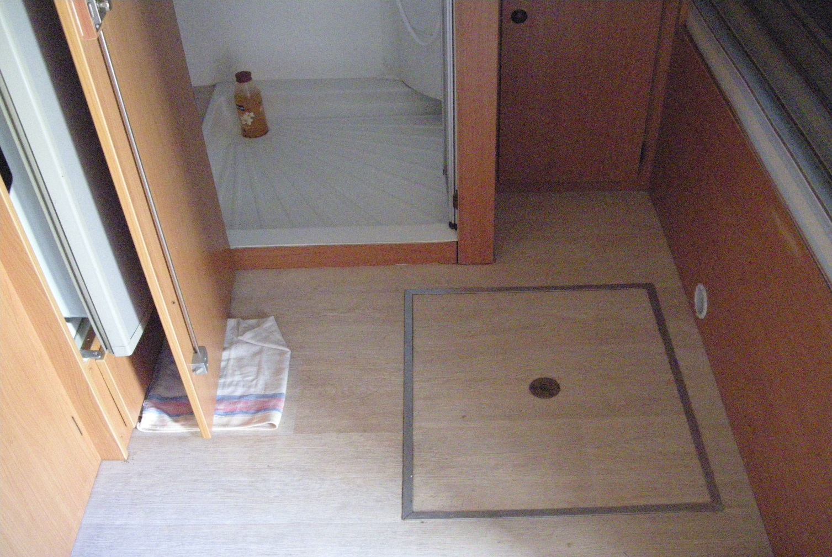

Slide 21


